Slide 1


Saber Mais Mercado América Latina
Uma estratégia de cooperação aplicada
24 abril 2014
Centro Empresas Inovadoras
Cláudia Domingues Soares
Luís Pinto de Andrade

Slide 2

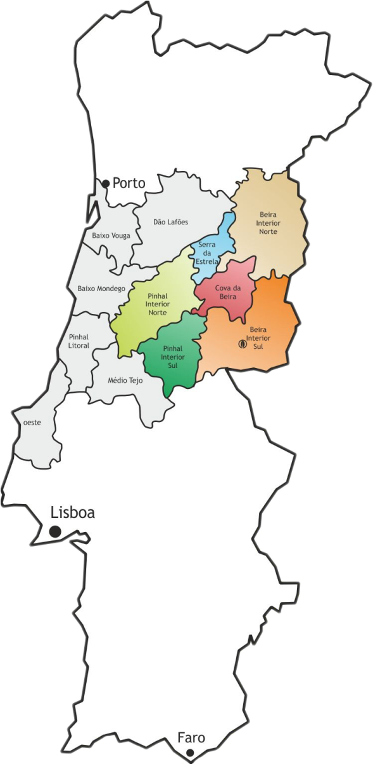
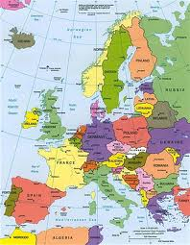


Apoiado por:

Slide 3



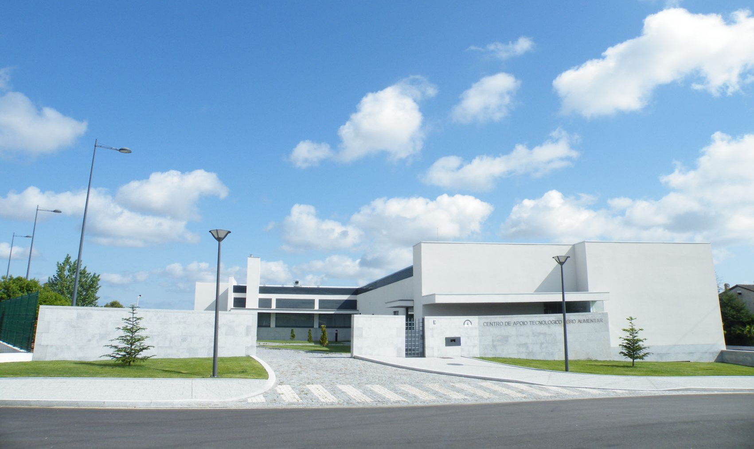

Slide 4
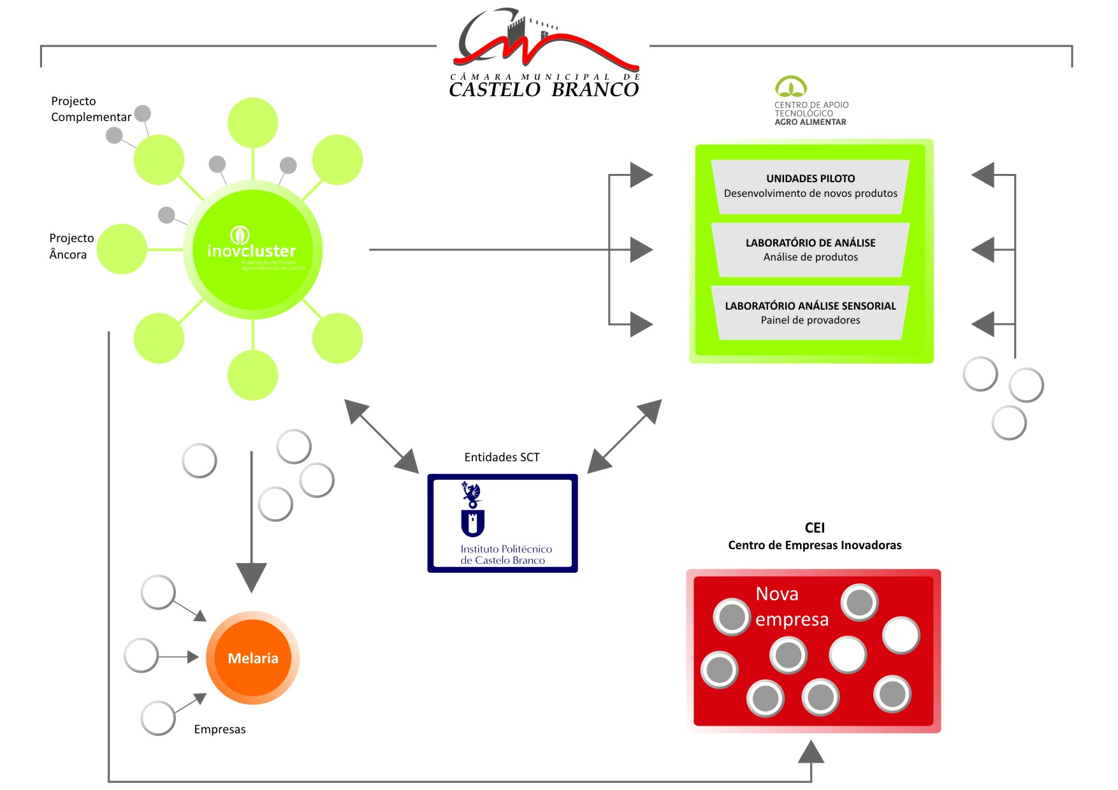
A Estratégia integrada

Slide 5
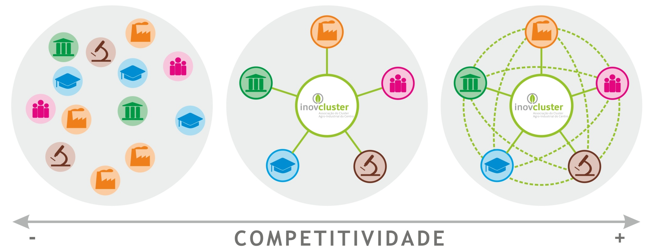
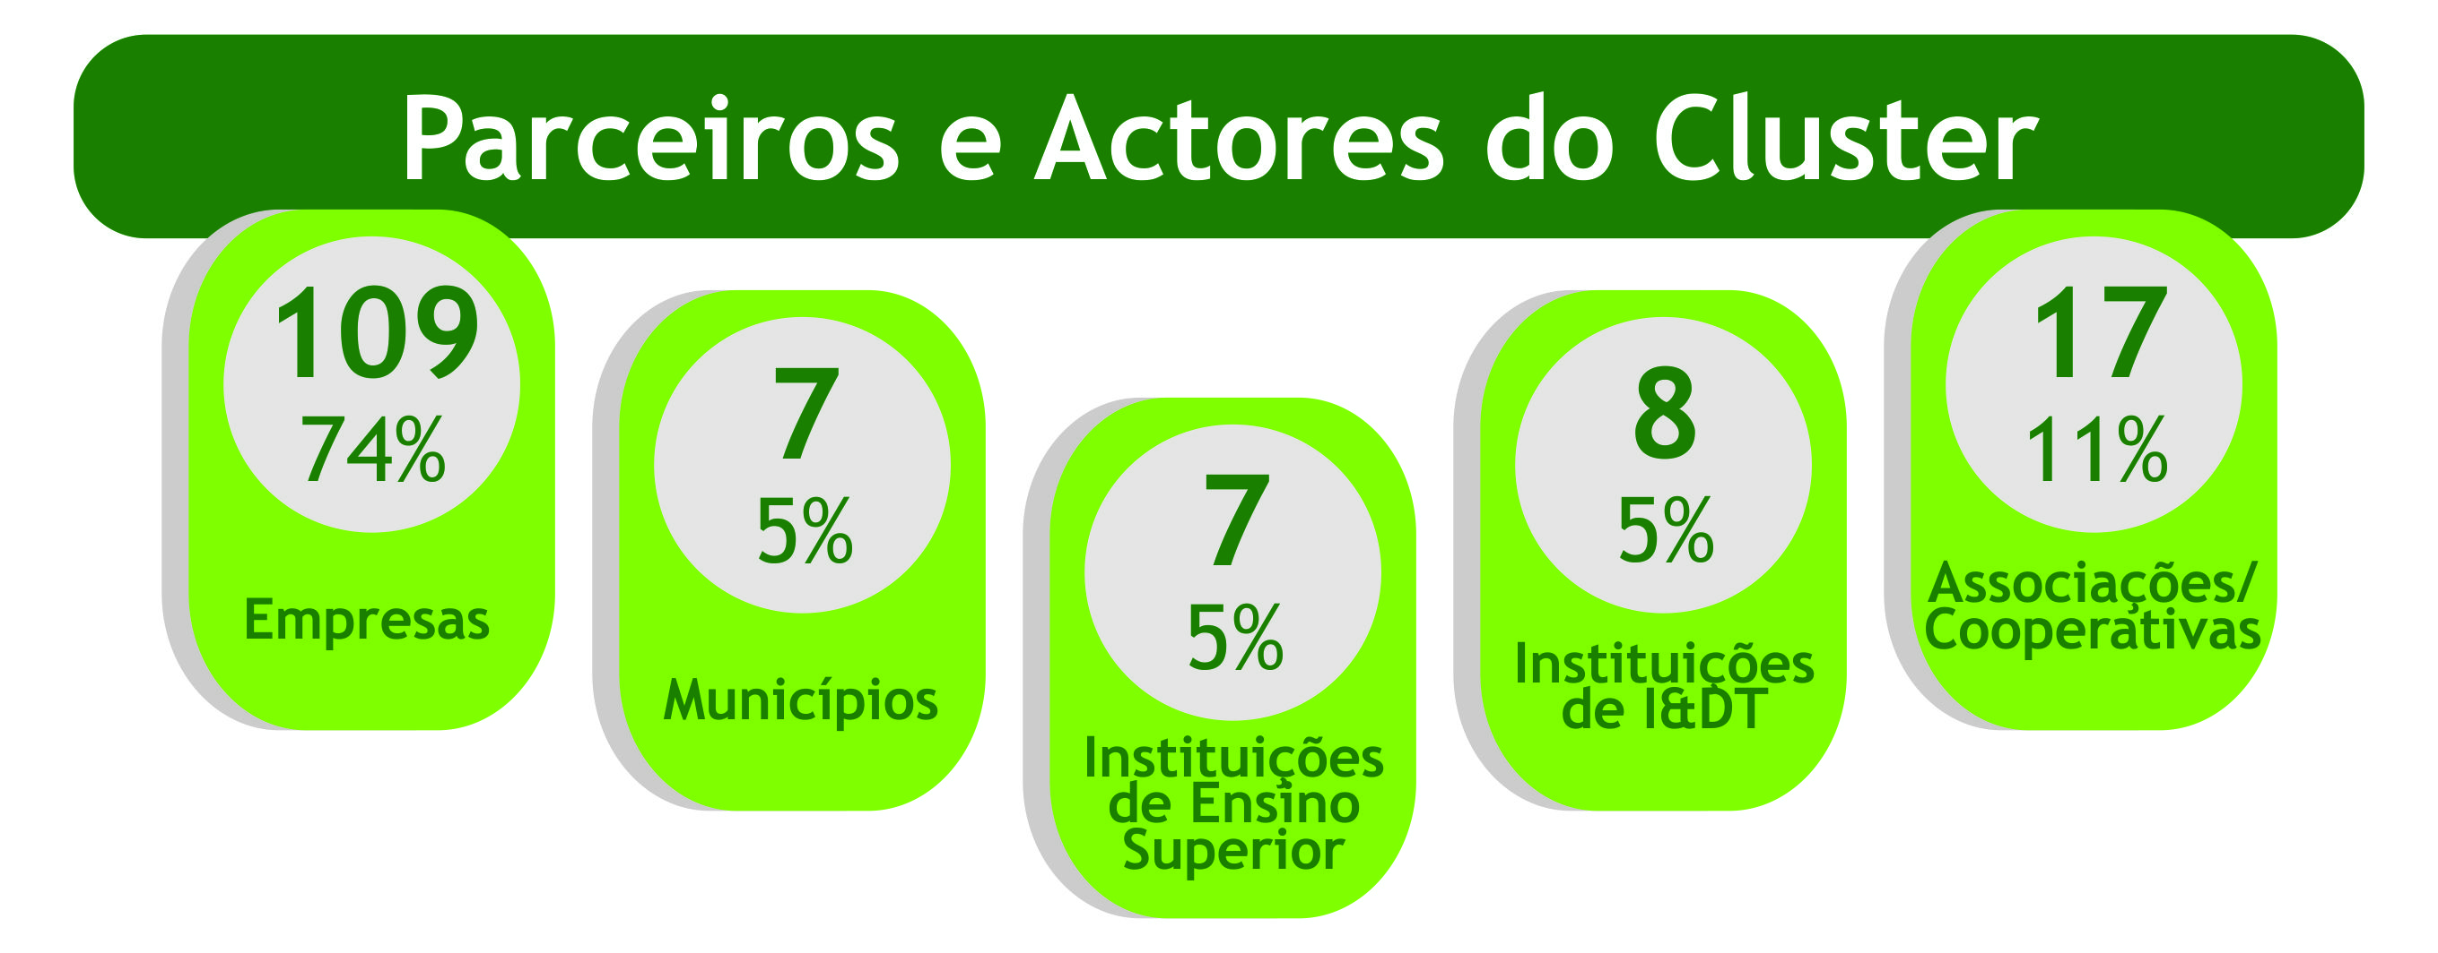

Slide 6
Peixe
Azeite
Vinho e Vinha
Leite e Lacticínios
Cereais
Carne
Hortofrutícola
Mel

Slide 7
Frio
Logística e distribuição
Fornecimento de equipamentos
Monitorização e controlo de qualidade
Marketing territorial e sectorial
Design, local labeling, gestão
Embalagens

Slide 8
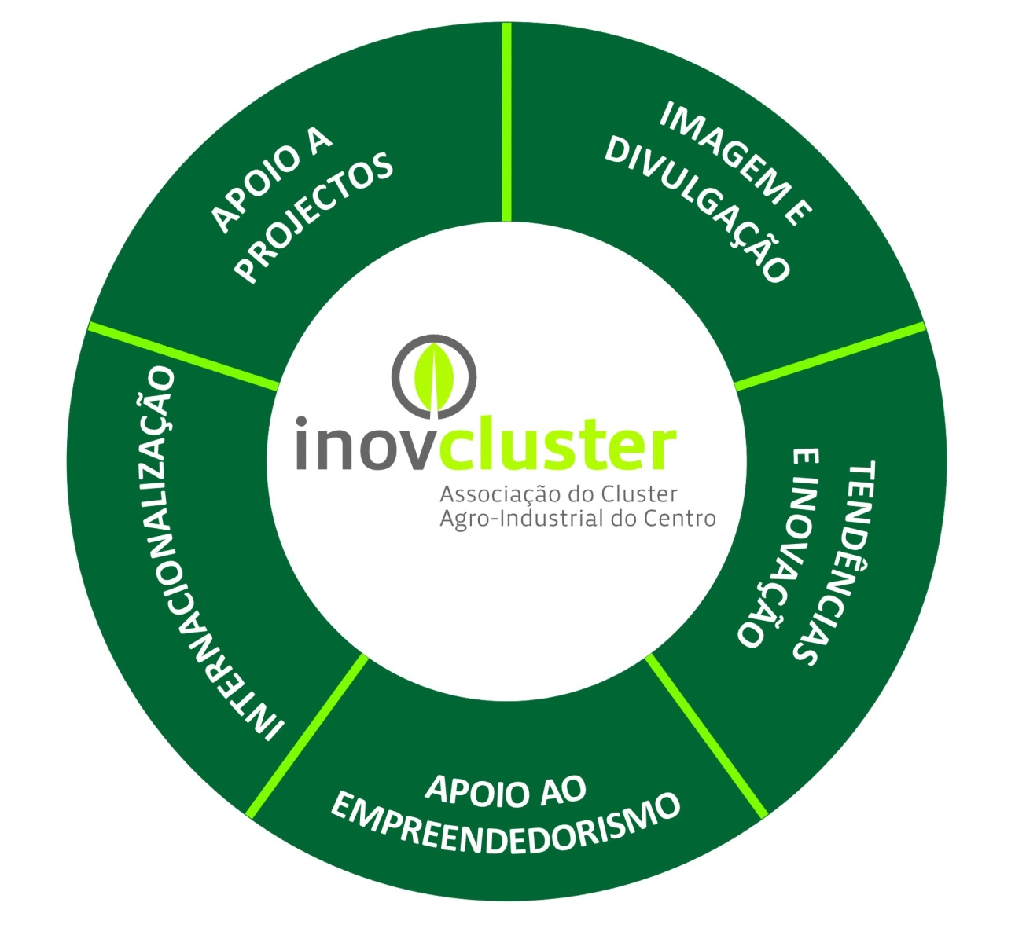
Unidades de Intervenção

Slide 9
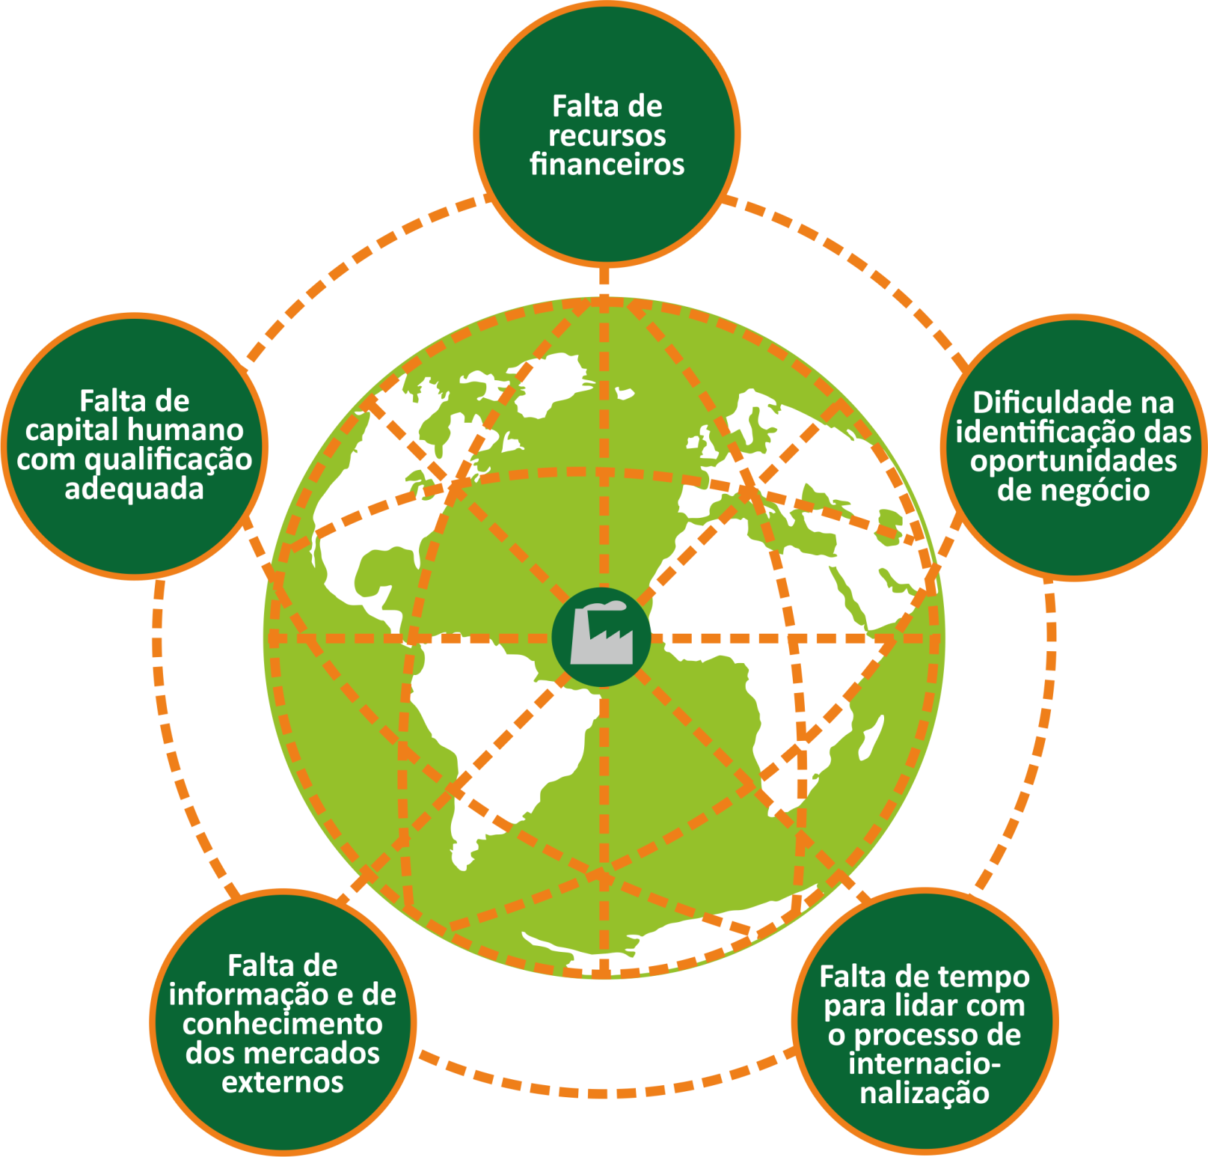
Principais dificuldades
das empresas

Slide 10
1
Objetivos
Novos Produtos
2
Novos mercados
3
Aumentar taxas de exportação

Slide 11
Estratégia de
Internacionalização
Inovcluster
Capacitação
Feiras internacionais
Missões empresariais e inversas
Ações promocionais
Vigilância ativa de mercados
Tendências e inovação
Notes:
CAPACITAÇÃO
Barreiras e obstáculos à exportação;
Conhecimento dos mercados;
Incentivos financeiros à exportação;
adequação dos rótulos ao país destino
dimensão para exportar

Slide 12


Slide 13
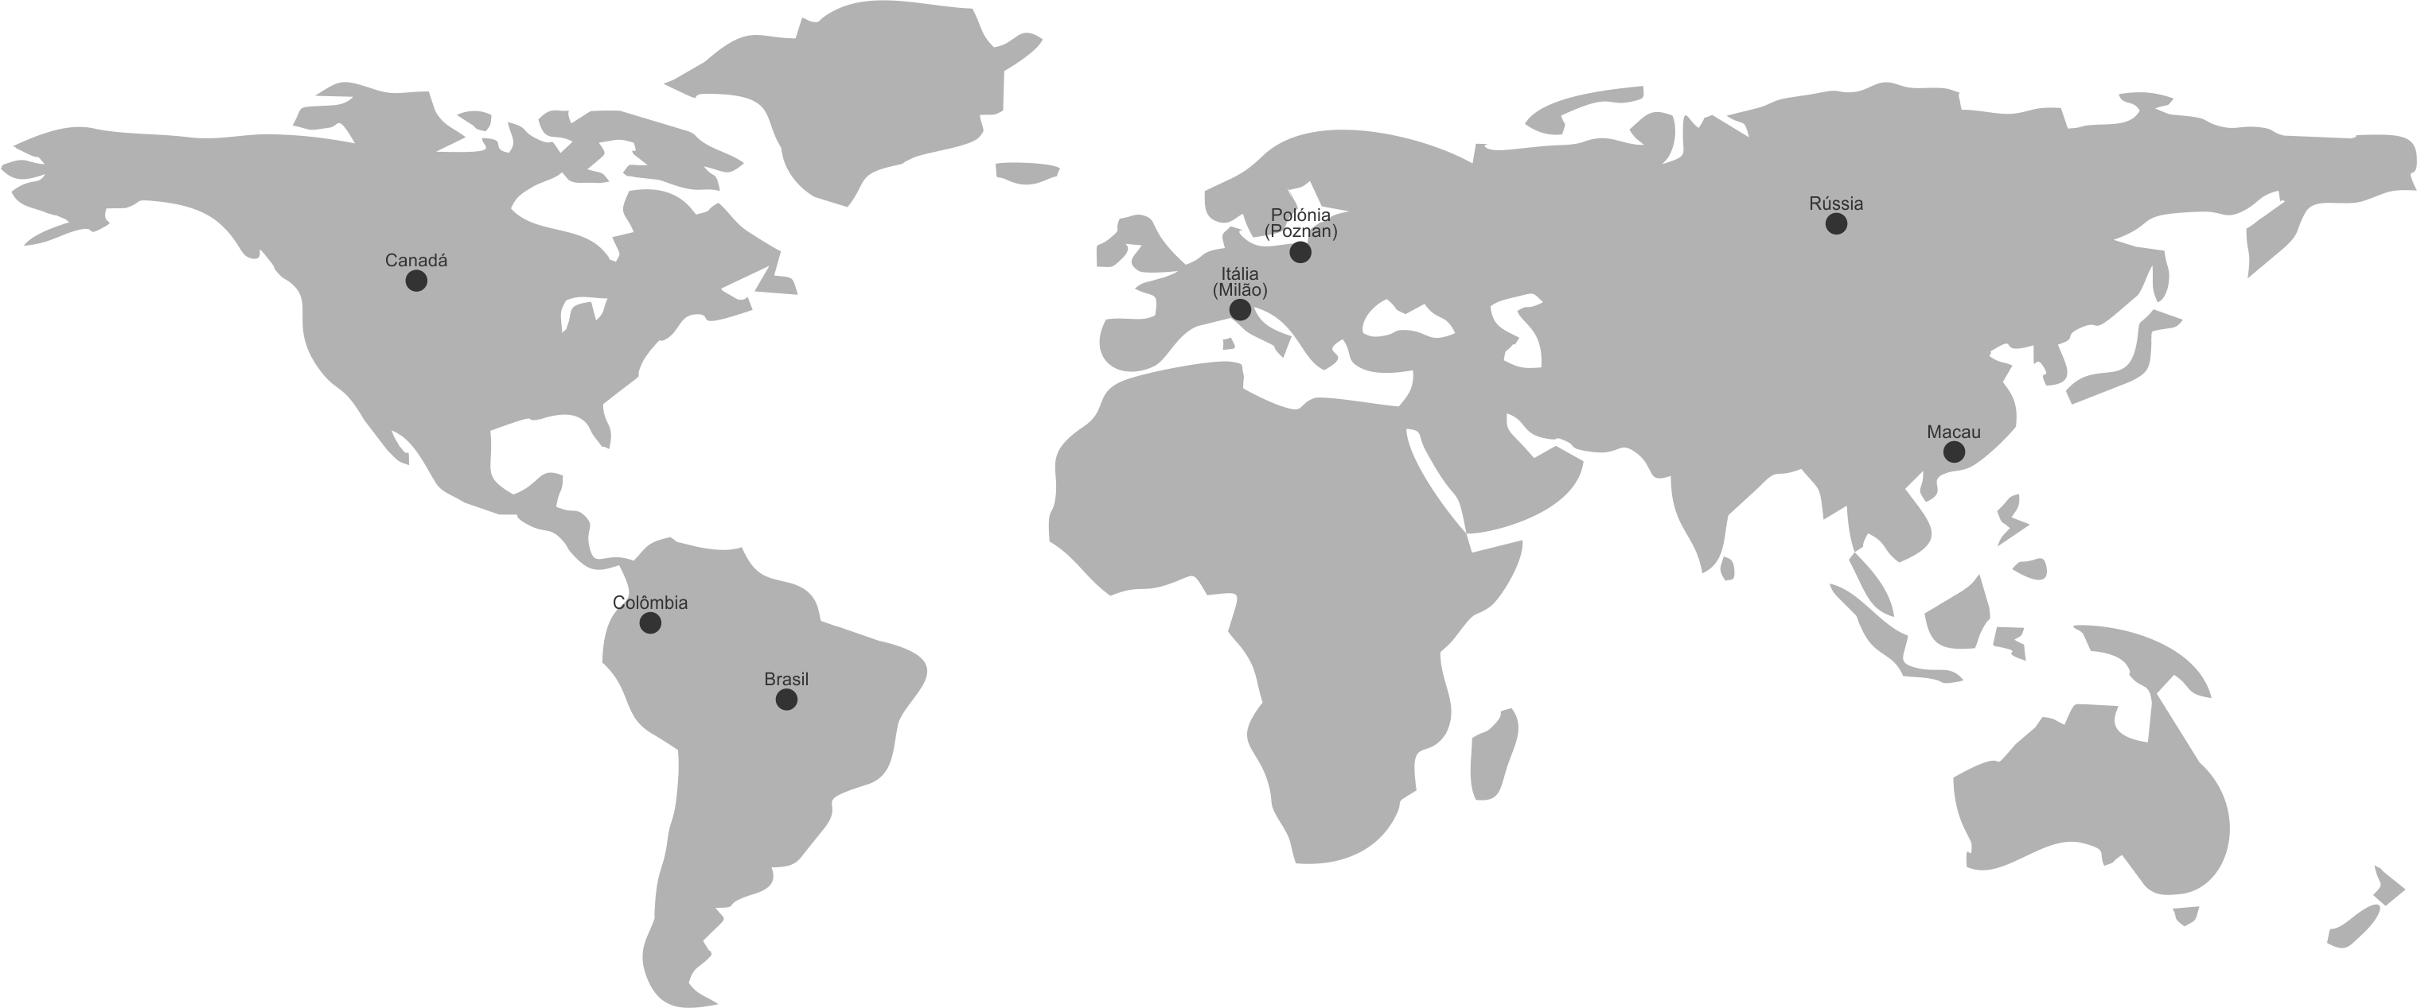
Ações de internacionalização
Semana Verde – Berlim
Janeiro 2015
Feira - Londres
Setembro 2014
Feira de Itália
TUTTOFOOD
Maio 2015
Salao Gourmet – Madrid
Março 2015
Alimentaria - México
Junho 2014
Alimentec- Colômbia
Junho 2014

Slide 14
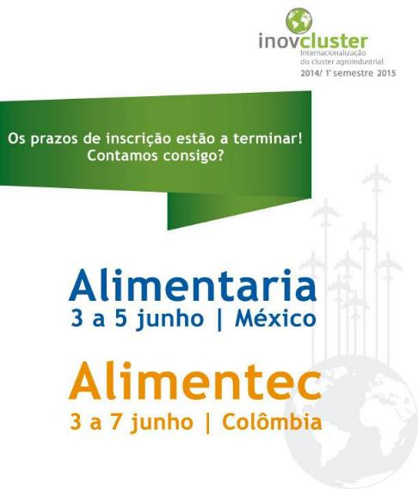

Slide 15

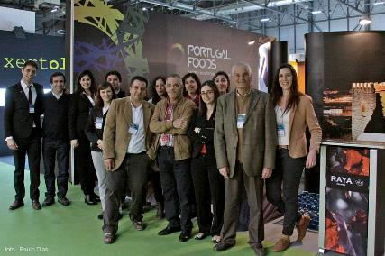

Slide 16
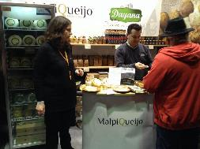
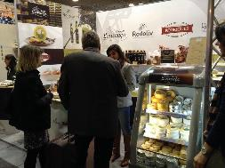
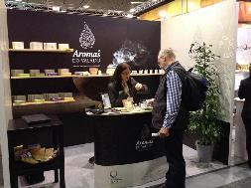
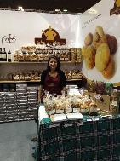
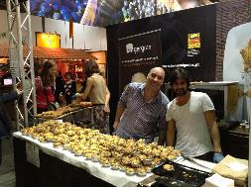
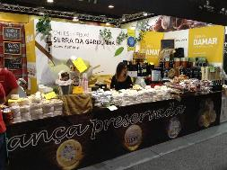
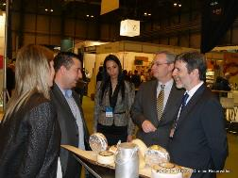
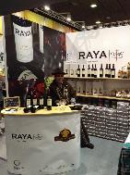

Slide 17
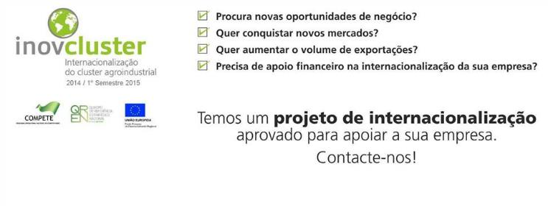

Slide 18


Cláudia Domingues Soares
claudiadomingues@inovcluster.pt
geral@inovcluster.pt
www.inovcluster.pt
Edifício do Centro de Apoio Tecnológico Agro-Alimentar
Zona Industrial de Castelo Branco, Rua A
6000-459 Castelo Branco
Tel. +351 272 349 100 Fax. +351 272 349 101

